Slide 1
EJE IV FORMACIÓN TÉCNICA TEMA 4 TÉCNICAS DEL TRABAJO COMUNITARIO

Slide 2
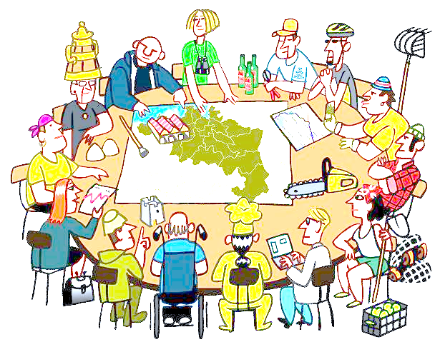
Las TÉCNICAS son una forma particular con la que se opera en una determinada situación y mediante la cual un principio de metodología se transforma en acción.
Es el arte o modo de recorrer el camino.

Slide 3
Las técnicas más utilizadas son:
TÉCNICA TALLER
Técnica que permite generar un espacio de actuación e interlocución, facilitando el acercamiento de los participantes a la discusión, la reflexión, el intercambio de experiencias, el aprendizaje y la toma de decisiones. Este espacio permite «aprender a aprender», «aprender a hacer» y « aprender a ser».

Slide 4
TÉCNICA DE LLUVIA DE IDEAS
Es una técnica de producción de ideas en un grupo y requiere la participación espontánea de todos los integrantes del mismo. Con esta se alcanzan nuevas propuestas y soluciones creativas e innovadoras a problemas con un sentimiento de responsabilidad compartido por todos.

Slide 5
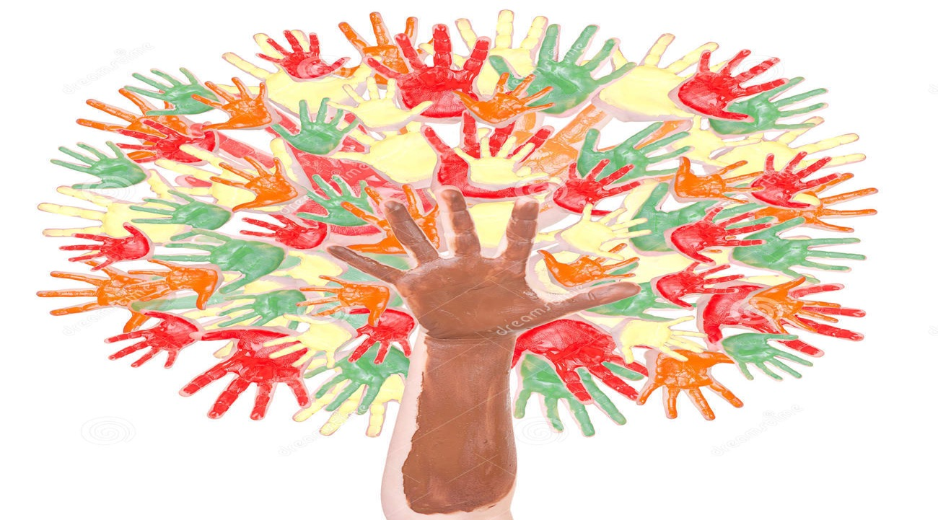
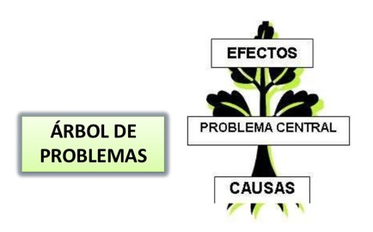
TÉCNICA DEL ÁRBOL DE PROBLEMAS
El árbol de problemas es un proceso pedagógico mediante el cual se parte de un problema (raíz) y se van buscando las causas de ese problema, las cuales se representan como ramas.
Visto lo anterior, se buscan soluciones a los problemas de cada rama a fin de resolver el problema raíz.

Slide 6
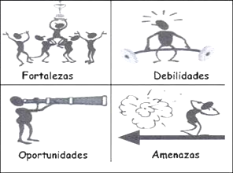
TÉCNICA DE LA MATRIZ DOFA: (DEBILIDADES, OPORTUNIDADES, FORTALEZAS Y AMENAZAS)
Es una técnica de información donde se analizan factores internos y externos de una situación problema para generar alternativas de solución.
Las estrategias DO tienen como objetivo mejorar las Debilidades internas, valiéndose de las Oportunidades externas y las estrategias FA se basan en la utilización de las Fortalezas internas de una persona, grupo o comunidad para evitar o reducir el impacto de las Amenazas externas.

Slide 7
TÉCNICA DEL CONVERSATORIO
Es una técnica de relación interpersonal donde la comunicación verbal y no verbal permiten la comprensión de los pensamientos y opiniones de las demás personas en medio de un debate frente a un tema propuesto.

Slide 8
TÉCNICA DE LA OBSERVACIÓN
Es un procedimiento que dirige la atención hacia un hecho de la realidad, con el fin de la elaboración de un registro apoyándose de una guía previamente elaborada para la posterior realización un informe y decidir los pasos a seguir, como lo son: diagnósticos y proyectos, entre otros.

Slide 9
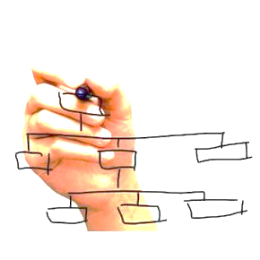
TÉCNICA DE DIAGRAMAS Y MAPAS
Son técnicas gráficas que permiten visualizar de manera clara la información que la comunidad quiere suministrar, estas describen procesos difíciles de entender de manera sencilla . Es participativa y se puede aplicar en diferentes fases del proceso que se está realizando.

Slide 10
TÉCNICA DE LA ENTREVISTA
Es una técnica que permite obtener información (datos) de la realidad (características físicas, económicas, profesionales, sociales, ideas, creencias, opiniones, actitudes, sentimientos y conductas) del encuestado. La entrevista puede ser individual o colectiva y la información debe ser clara, precisa y coherente, además, de tener un trato amable y respetuoso.

Slide 11
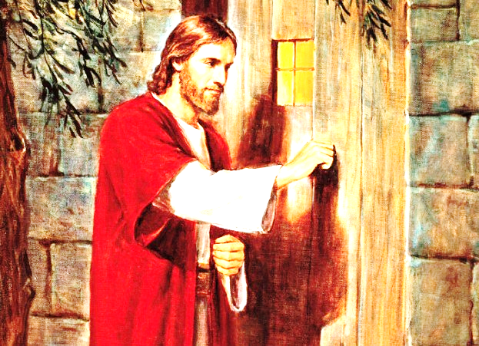
TÉCNICA DE LA VISITA DOMICILIARIA
Es una técnica realizada en el domicilio de la persona o familia que solicita un servicio o ayuda, donde a través de la entrevista y observación se construye y se hace un análisis con el propósito de orientar, asesorar y proponer alternativas de cambio a la situación encontrada.

Slide 12
D.R.P (DIAGNÓSTICO RÁPIDO PARTICIPATIVO)
Técnica utilizada para recoger información de una comunidad específica donde la misma comunidad nombra sus necesidades más sentidas y lanza posibles propuestas de solución. Se puede realizar a través de la Matriz DOFA, la lluvia de ideas y el árbol de problemas.

Slide 13
ACTIVIDAD
Suponga que usted es una persona que debe dirigir un grupo de trabajo del Barrio Jesusita de Santa María. En este barrio se presentan las siguientes problemáticas sociales: violencia intrafamiliar, desempleo, desescolarización, desnutrición y drogadicción, usted debe organizarlos como grupo y crear con ellos una propuesta de trabajo que beneficie a toda la comunidad.
Elija una técnica que le permita lograr los objetivos propuestos y explique cómo la desarrollaría.

Slide 14
GRACIAS POR SU ATENCION

